Slide 1
順又發?

Slide 2
聖經章節:
出埃及記 19:5-6

Slide 3
如今你們若實在聽從我的話，遵守我的約，就要在萬民中做屬我的子民，因為全地都是我的
。
你們要歸我做祭司的國度，為聖潔的國民。這些話你要告訴以色列人。

Slide 4
你們要歸我做祭司的國度，為聖潔的國民。這些話你要告訴以色列人
。

Slide 5
順又發?

Slide 6
2014年，我們買了一輛新的 Honda CR-V。拿到新車牌的時候，我們非常的幸奮。

Slide 7
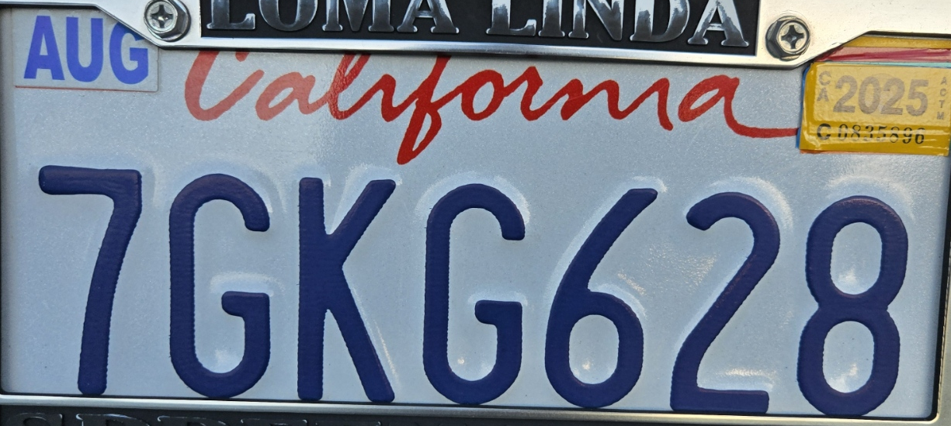

Slide 8
我太太說「628」聽起來像是「順又發」，是個很吉利的詞。

Slide 9
6 ≈ 順 = 順利
2 ≈ 和，又
8 ≈ 發 = 發財

Slide 10
「順又發」— 很吉祥
大家都愛:
「風調雨順, 國泰民安」
「一路順風」

Slide 11
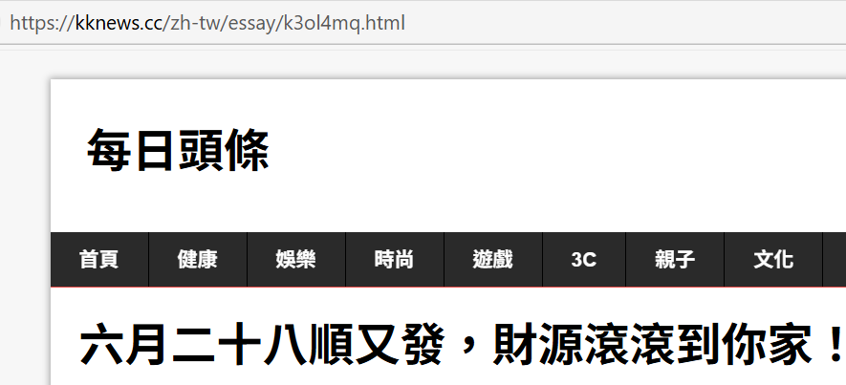

Slide 12
更神奇的是，車牌上的前四個字也完美地代表了我們一家人。

Slide 13
}
7 = 妻 = Wife
G = George
K = Keona
G = Giovanni
我的家庭
My family

Slide 14
}
7 = 妻 = Wife
G = George
K = Keona
G = Giovanni
6 = 順(利) Smooth
2 = 又 and also
8 = 發(財) Prosperous
我的家庭
My family

Slide 15
幾天後，我在開車的時候思考這個問題。然後我突然想到了一個主意。

Slide 16
「你搞錯了。
不是『順(利)又發』，
是『順(服)而發』
。」

Slide 17
順利 → 順服
Smooth (a.) → Obey (v.)
又 → 而
and also → and then
發 → 發
Prosperous (a.) → Prosper (v.)

Slide 18
6 ≈ 順利 (a.) 順服 (v.)
2 ≈ 並且 然後
8 ≈ 發 (a.) 發 (v.)

Slide 19
所以, 如果我們順服神， 我們就能興旺發達？
這仍然是個好兆頭。

Slide 20
另外，因為第一個字現在是動詞，所以第三個字也應該是動詞。所以「prosperous」(a.) 變成了「prosper」 (v.)。

Slide 21
聖經從未說基督徒的生活會一路順利。它教導我們要順服神和祂的話語。

Slide 22
如果你的生活很順利，那麼你就不會去學到神希望你學到的教訓。

Slide 23
如果你的生活很順利，也許魔鬼希望你過著舒適的生活並遠離神。

Slide 24
「通往地獄的路是一條平緩的下坡路，所以你會感到舒適並會繼續走下去。」

Slide 25
神會使用你身邊的人來幫助你學習。你所有的衝突、苦難、困難，都是給你的教訓。

Slide 26
因此，身為基督徒，即使身處困境，我們也能擁有平安和喜樂，因為我們知道它們最終會為我們帶來好處。

Slide 27
因為這一切都是給我們的教訓，使我們成為更好的基督徒，並為我們永生做好準備。

Slide 28
例如，有些人認為一個人的目標是找到理想的配偶並從此過著幸福快樂的生活。

Slide 29
事實上，理想的伴侶是能夠陪伴你、互相支持
、度過人生難關的人。

Slide 30
還記得婚禮誓言嗎?

Slide 31
「我請你成為我的妻子.從今以後, 無論順境逆境, 無論健康疾病, 我都會愛你, 珍惜你, 直到死亡將我們分開。」

Slide 32
它並沒有說只有當你漂亮、富有、健康、有趣時我才會愛你。

Slide 33
為什麼我們看到這麼多離婚？很多時候，都是因為我們給愛加了條件
。

Slide 34
你會發現你的配偶並不完美。你的配偶和你與配偶之間的所有衝突都在幫助你成長。

Slide 35
當我年輕的時候，我曾經問過一位資深的牧師:我怎麼知道誰是神為我預備的妻子?

Slide 36
他反問道：「你為什麼認為神會告訴你呢？」

Slide 37
他因有更多經驗並見過許多例子，知道尋找伴侶和維持婚姻的過程都是神為我們所製定的計劃及教導的一部分。

Slide 38
我曾經聽說過，婚姻有三個戒指「ring」: 訂婚戒指 (engagement ring)、結婚戒指 (wedding ring) 和痛苦 (suffering) 。

Slide 39
最重要的戒指可能是痛苦 (suffering)，因為它表明你們彼此之間的愛是真誠的。

Slide 40
任何人都可以購買昂貴的鑽石和戒指，但並非所有人都能在困難和衝突中保持忠誠和團結。

Slide 41
我認為還有另一個「ring」—「學習」 (learning)。所有的痛苦、衝突和解決問題都是為了幫助我們成長。

Slide 42
「學習」是我們活在世上的意義所在。生活中越是困難，就越能學到更多，也許變得更有智慧和成熟。

Slide 43
人生的一切，都是為了幫助你成長。所以，「發財」似乎不是神為我們安排的計畫中重要的一部分。

Slide 44
當我第一次準備這篇講道時，我突然想到，我也搞錯了最後一個字「發」的意思。

Slide 45
「發」字並不是發大財的意思，只是開始的意思。

Slide 46
「發」到底是什麼意思?
開始 (動詞): 發動， 發出，發財
有行動 (動詞): 發表， 發展，發生

Slide 47
發動: To start
發出: To issue
發表，發言: To express
發展，開發: To develop
發生: To happen
https://dictionary.writtenchinese.com/#sk=%E7%99%BC&svt=pinyin

Slide 48
順利 → 順服
又 → 而
發 → 開始

Slide 49
如果你順服神，那麼你就可以開始去做神要你所做的事。

Slide 50
基督徒應該順服什麼?

Slide 51
1. 神向世人已透露的話語 – 聖經 (logos)

Slide 52
2. 神對你個人的話語，帶領，或啟示 (rhema)。

Slide 53
3. 你個人原則 (ethos)，良知，熱情， 責任等等。

Slide 54
「而」是什麼意思?
「因而」 -- 一件事導致另一件事，至少是有一點順序。

Slide 55
順利 → 順服
又 → 而
發 → 開始

Slide 56
開始什麼呢？我相信是開始好好生活，用神給我們的資源去做祂的工作。

Slide 57
正確地生活－過祂為我們設想的基督徒生活方式。

Slide 58
基督教最重要的概念是「愛」。

Slide 59
哥林多前書 13:4-8a -
愛是恆久忍耐，又有恩慈，愛是不嫉妒，愛是不自誇，不張狂， 不做害羞的事，
不求自己的益處，不輕易發怒，不計算人的惡， 6 不喜歡不義，只喜歡真理； 7 凡事包容，凡事相信，凡事盼望，凡事忍耐。 8 愛是永不止息。

Slide 60
不求自己的益處，不輕易發怒，不計算人的惡
， 不喜歡不義，只喜歡真理；
凡事包容，凡事相信，凡事盼望，凡事忍耐。 8 愛是永不止息。

Slide 61
凡事包容，凡事相信，凡事盼望，凡事忍耐。 愛是永不止息。

Slide 62
加拉太書 5:22-23 -
聖靈所結的果子，就是仁愛、喜樂、和平、忍耐、恩慈、良善、
信實、 溫柔、節制；這樣的事沒有律法禁止。

Slide 63
信實、 溫柔、節制；這樣的事沒有律法禁止
。

Slide 64
彌迦書 6:8 -
世人哪！耶和華已指示你何為善。他向你所要的是什麼呢？
只要你行公義，好憐憫，存謙卑的心，與你的神同行。

Slide 65
只要你行公義，好憐憫
，存謙卑的心，與你的神同行。

Slide 66
神的工作是什麼？
運用祂賜給我們的資源去愛別人，傳揚福音。

Slide 67
神賜給我們什麼以便我們能夠做祂的工作？

Slide 68
時間 (Time): 路加 19
才華 (Talent): 馬太 25
財富 (Treasure): 路加 16

Slide 69
神要我們用我們的時間、才華、和財富來為祂工作。

Slide 70
我們的塵世生活是一場考驗，也是訓練場。
神用它來評估我們的內心，並為永生來訓練我們。

Slide 71
我們的塵世生命短暫，不是我們所能擁有的。
一旦結束，就消失了。但你可以用它賺得永生
。

Slide 72
我們生來就有一些天賦，但我們可以透過學習獲得更多。我們既可以保留與生俱來的天賦，也可以透過學習獲得更多。

Slide 73
我們地上的財富並非我們的。我們被託付了這些財富，而神會根據我們如何運用這些財富，賜給我們真正的財富。

Slide 74
我們如何運用我們的時間、才幹和財富將決定我們是否能在永生中獲得重大的責任和真正的財富。

Slide 75
所以不要太專注於累積世俗的財富。相反的，要專注於為神而活，獲得永恆的責任和真正的財富。

Slide 76
「那付出他留不住的東西來獲得他不能失去的東西的人不是一個傻瓜。」 – Jim Elliot

Slide 77
我們不是神的奴隸 -- 祂一直都讓我們選擇是否繼續跟隨祂。

Slide 78
基督徒的目標:
持續忠心，堅守真道，愛主愛人→ 與主同做王
。

Slide 79
得勝的基督徒
與主同做王
聽見基督
救恩的福音
從未聽到
?
繼續追求做真正的門徒，
為主和他人服務及付出。
“得勝的，我要賜他在我寶座上與我同坐…” --啟示錄 3:21
聽到了
信耶穌為罪
人死，認罪
悔改，接受
耶穌為救主
僅僅得救，
免於下地獄
接受救恩
…但不繼續追求做門徒
“若是義人僅僅得救…” -- 彼得前書 4:18
聽到了福音但決定不接受救恩
“不信的人罪已經定了，因為他不信神獨生子的名。” -- 約翰 3:18
地獄/永遠
與神隔離

Slide 80
這是猶太教和基督教信仰之父亞伯拉罕的故事:

Slide 81
神告訴他離開崇拜假神的地方，前往遙遠的應許之地。

Slide 82
由於他最初的服從，他開始了信仰的生活並改變了世界的歷史。

Slide 83
有一次他試圖用自己的方法實現神的承諾，透過女僕人生一個兒子。

Slide 84
那個兒子以實瑪利據稱成為了阿拉伯人的祖先
，而他與亞伯拉罕其他後裔的衝突一直持續到今天。

Slide 85
由於當時沒有聖經，神直接對亞伯拉罕說話，亞伯拉罕遵循神直接的指示 (rhema)。

Slide 86
1. 神向世人已透露的話語 -- 聖經 (logos)
2. 神對你個人的話語，帶領，或啟示 (rhema)
3. 你個人的良知 (ethos)，熱情，責任等等

Slide 87
約瑟的故事顯示了遵從自己的良心的重要性。
他拒絕與老闆的妻子通姦，並因此入獄。

Slide 88
但由於在監獄中的時光, 他有機會解讀法老的夢並成為埃及的救主。

Slide 89
約瑟被賣及入獄時，他一定曾想過神在哪裡。但他沒有失去對神的信心。

Slide 90
後來，當他有機會向他的兄弟們報復時，他反而以仁慈對待他們。

Slide 91
他不僅拯救了以色列文明, 也拯救了埃及文明, 並改變了世界的歷史。

Slide 92
1. 神向世人已透露的話語 -- 聖經 (logos)
2. 神對你個人的話語，帶領，或啟示 (rhema)
3. 你個人的良知 (ethos)，熱情，責任等等

Slide 93
如果沒有亞伯拉罕和約瑟的忠誠及信心，我們就不會有今天的以色列文明和基督教。

Slide 94
宮崎駿的動畫《風之谷》講述了一個非常類似的故事。

Slide 95

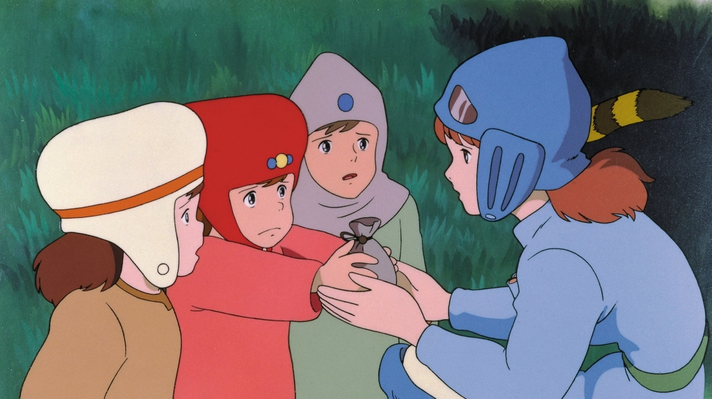
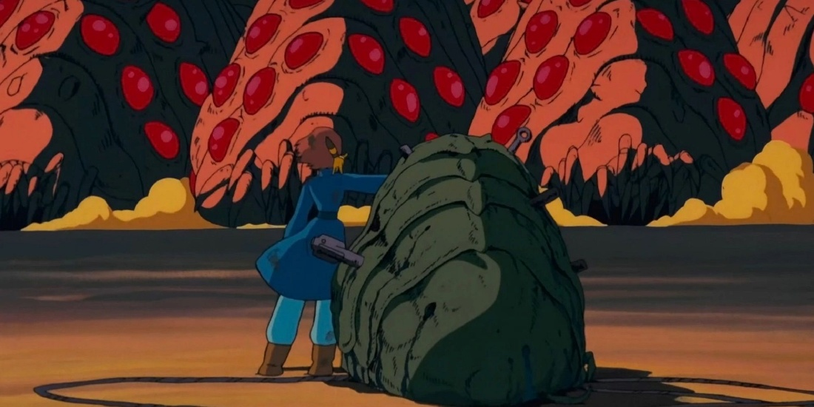


Slide 96
娜西卡只是做了她認為需要做的事情，最終拯救了她的村莊和整個世界。

Slide 97
但以理是個流亡的貴族男孩，被迫侍奉一位征服了他祖國的外國國王
。

Slide 98
他忠實地履行職責，即使生命受到威脅，他也沒有違背神的誡命。

Slide 99
由於他對神和人民的忠誠，神給了他聖經中最偉大的預言。

Slide 100
《但以理書》詳細記述了地中海和中東的歷史
、彌賽亞到來的時間以及世界末日的景象。

Slide 101
這或許是聖經是神所默示的最好證明，也向我們顯明神掌控著歷史。

Slide 102
但以理堅守原則，繼續履行他侍奉外邦君王的職責。他的忠信後來幫助以色列人重返應許之地。

Slide 103
1. 神向世人已透露的話語 -- 聖經 (logos)
2. 神對你個人的話語，帶領，或啟示 (rhema)
3. 你個人的良知 (ethos)，熱情，責任等等

Slide 104
你願意順服神，然後用你的生命為祂去做一些偉大的事嗎？

Slide 105
首先要做的事情是：研究聖經 (logos) 並了解這項承諾可能包含的內容。

Slide 106
一旦你決定了，就告訴主你想做出這個承諾。這可能是一條非常艱難的路。

Slide 107
然後，求主指引你道路(rhema)。這條路或許並不顯而易見，甚至在世人眼中顯得荒謬可笑
。

Slide 108
有時，一扇門會打開，但並非來自神。記住：機會並不意味著神的指引或許可。

Slide 109
即使失敗或遇到困難，也要保持忠誠。遵循神的教導 (logos)，不要放棄。

Slide 110
如果你還沒有神的指引 (rhema)，就繼續遵循祂已給的啟示 (logos) 並履行你的原則 (ethos) 和責任。

Slide 111
跟隨神是一段漫長的旅程。我們可以從遵從祂的教導(logos)、指引(rhema) 以及我們的原則和信念 (ethos) 開始。

Slide 112
現在, 讓我們開始「發」吧!

